Slide 1
Викторина, посвященная экологическим задачам

Slide 2
А.Н.Толстой
« « Благословляю Вас,
леса, долины, нивы, горы, воды!
Благословляю я свободу и голубые небеса!»

Slide 3
Каменский завод, 1909 год. Фото Прокудина-Горского

Slide 4
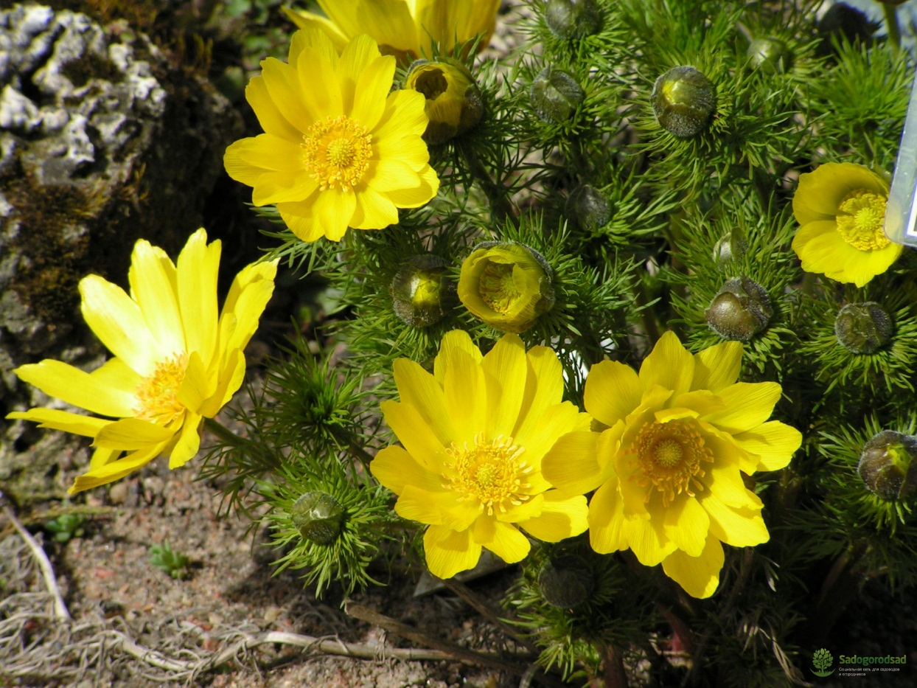
Горицвет весенний (Адонис)

Slide 5
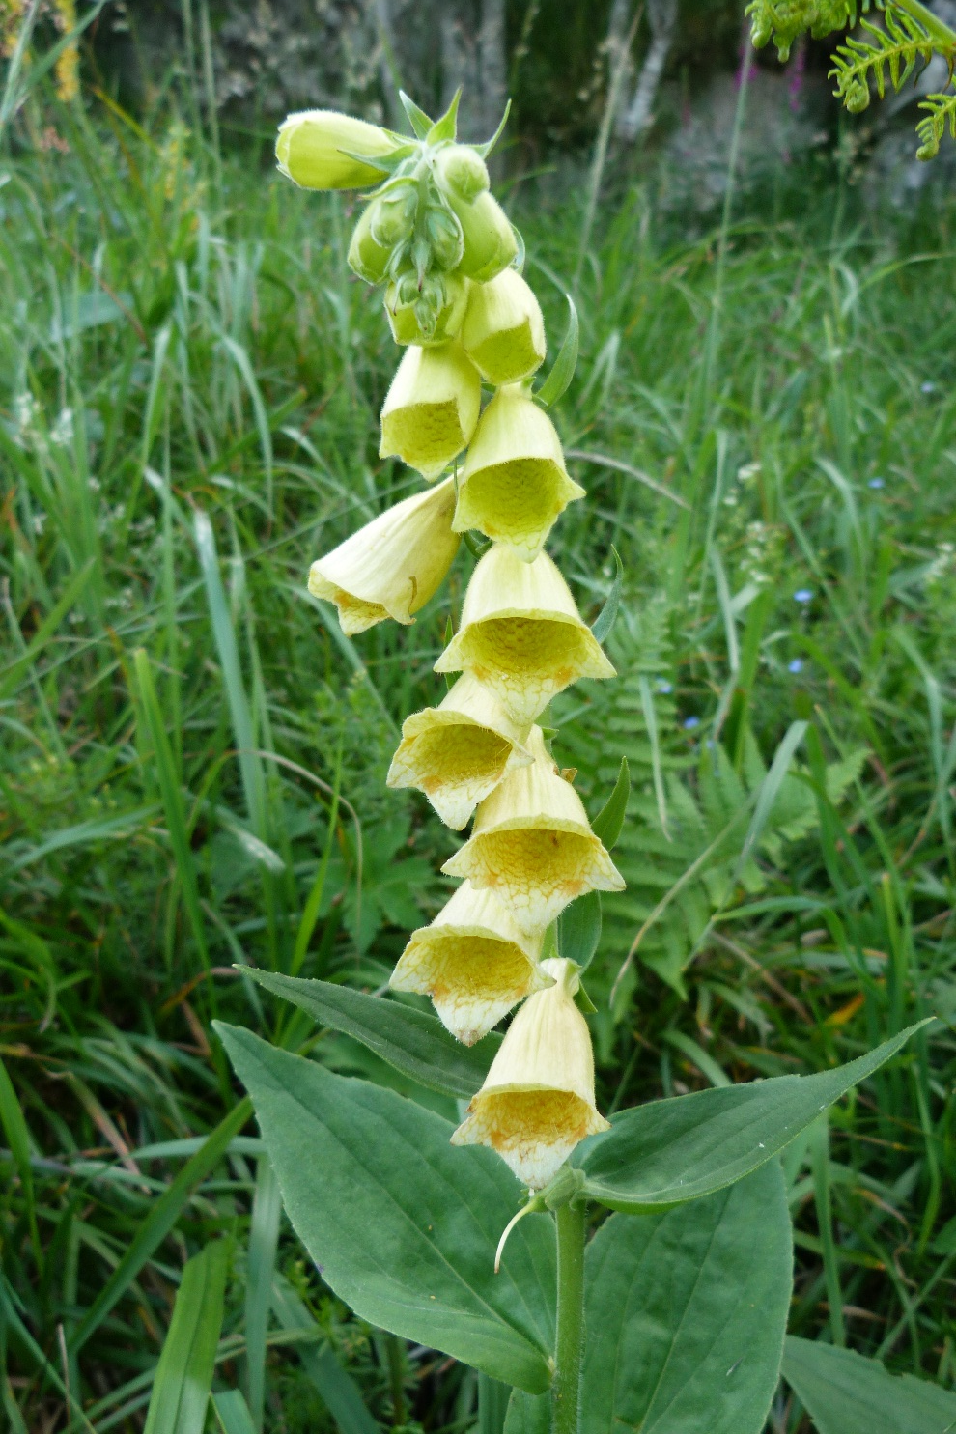
Наперстянка крупноцветковая

Slide 6
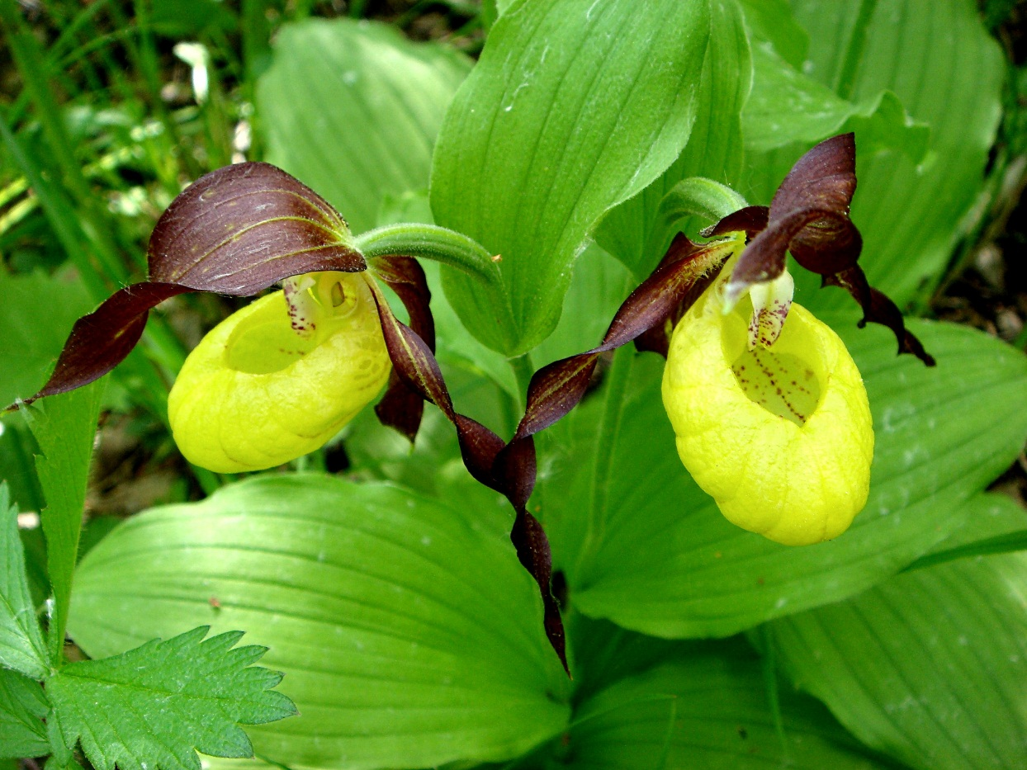
Венерин башмачок желтый

Slide 7
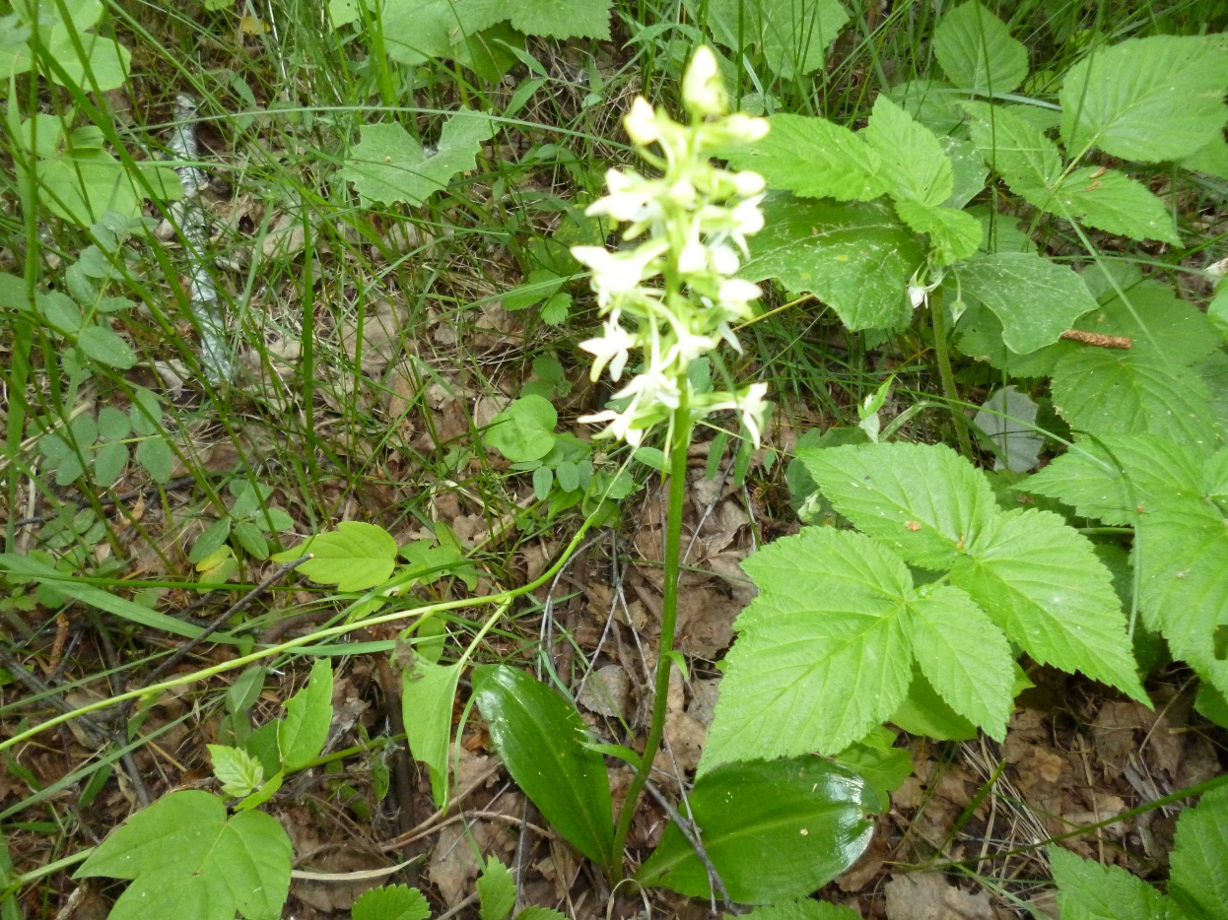
Любка двулистная

Slide 8
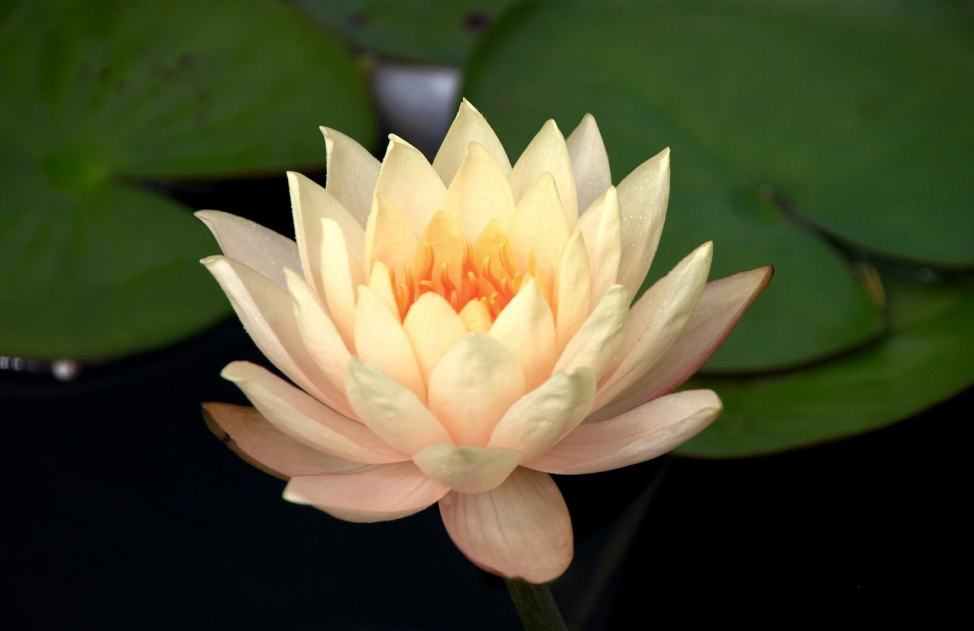
Лилия – кувшинка чисто-белая

Slide 9
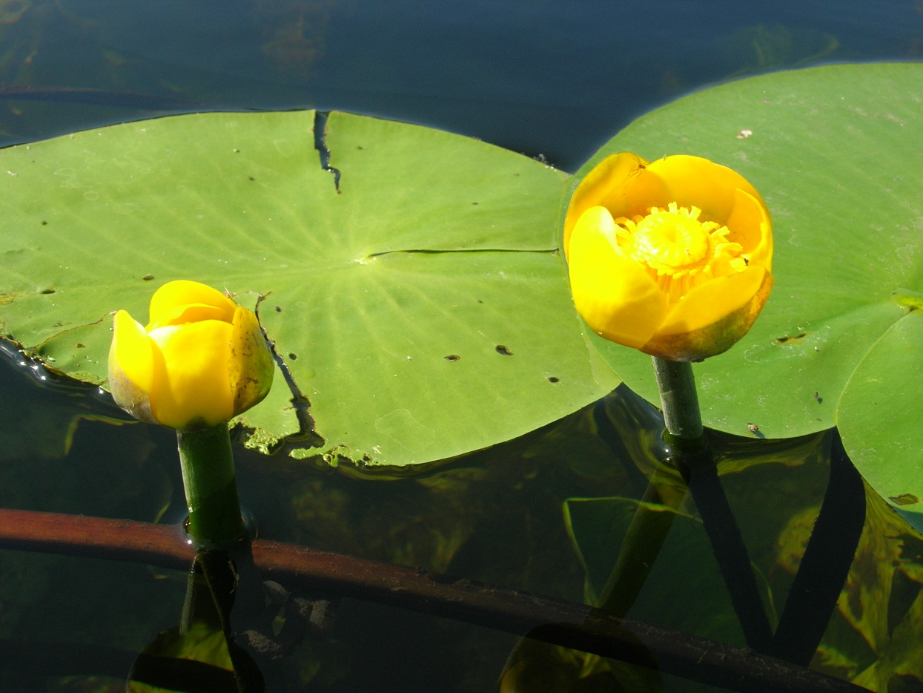
Кубышка желтая

Slide 10
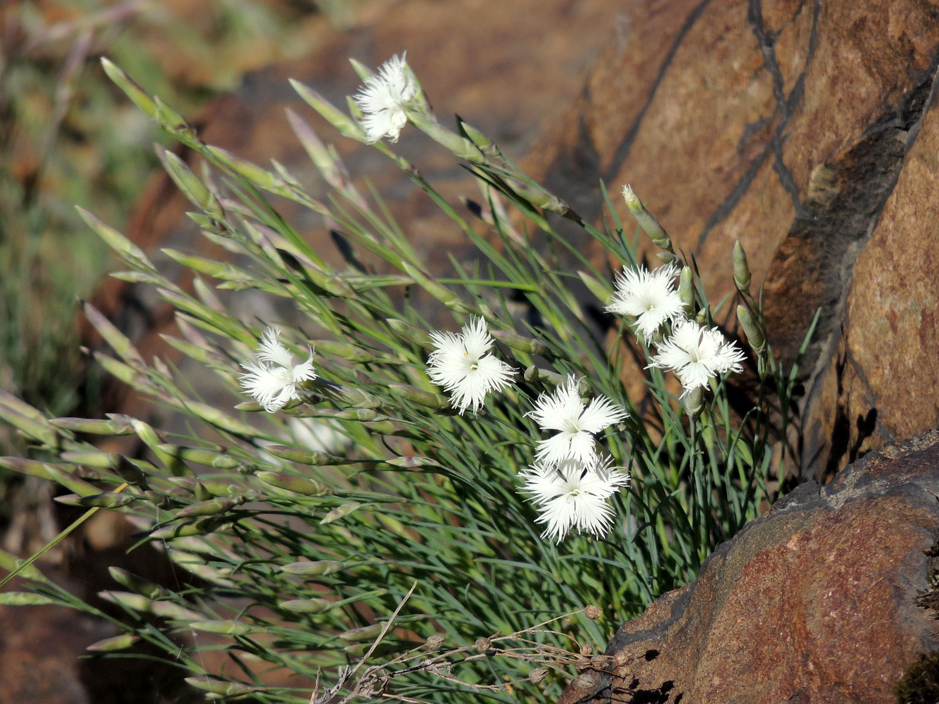
Гвоздика иглолистная

Slide 11
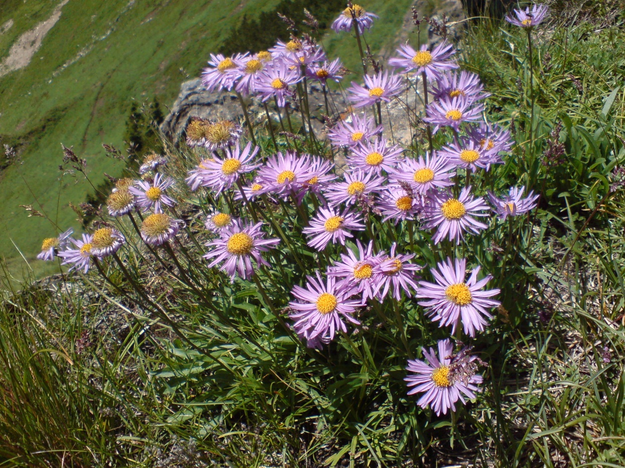
Астра альпийская

Slide 12
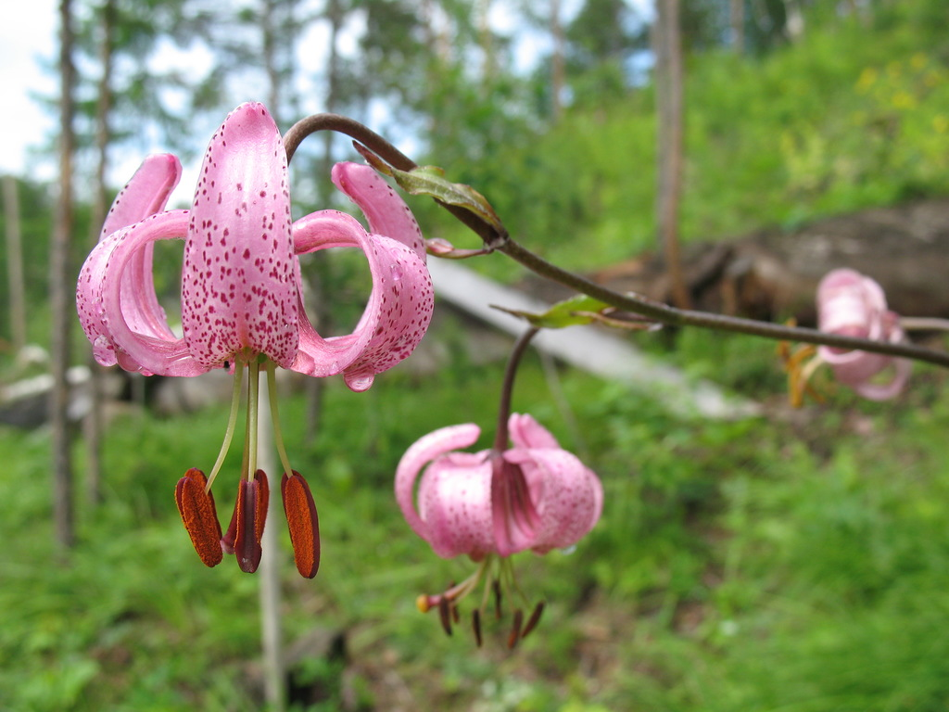
Лилия кудреватая (саранка)

Slide 13
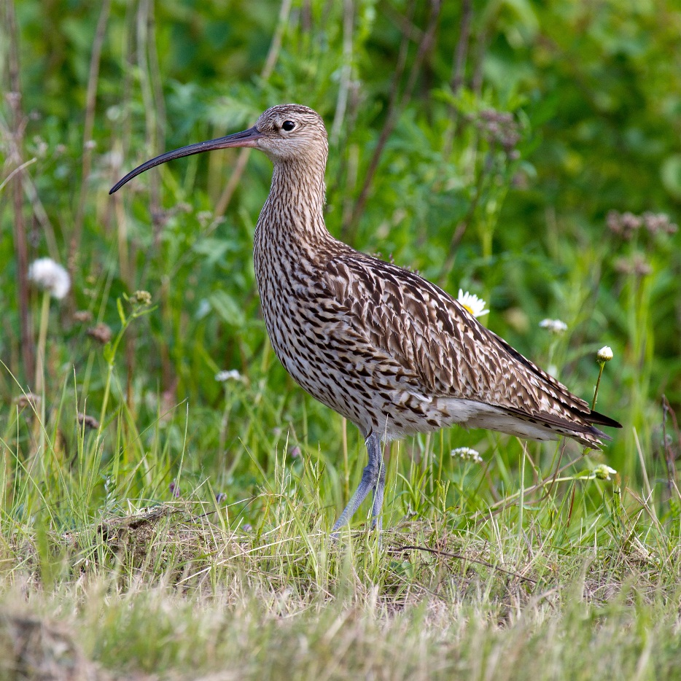
Большой кроншнеп

Slide 14
Список видов птиц, записанных в Красную Книгу Российской Федерации
Белая куропатка
Большой кроншнеп
Краснозобая казарка
Кулик-сорока
Орлан-белохвост
Сапсан
Скопа
Степной лунь
Степная пустельга

Slide 15
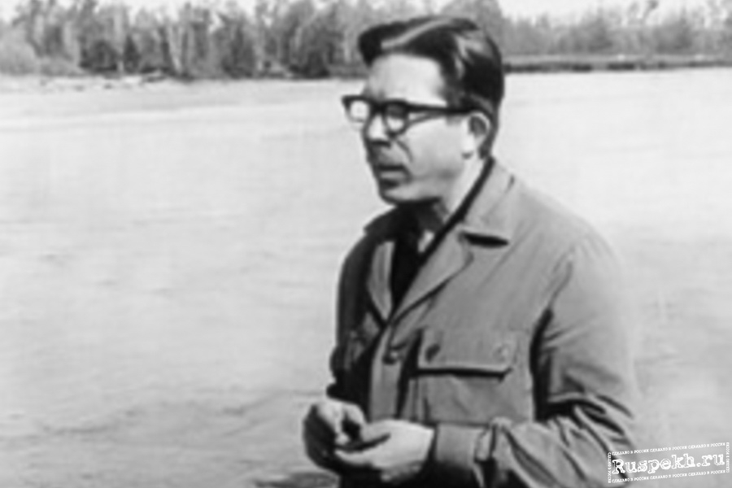
Николай Федорович Реймерс

Slide 16
Экологический манифест
Н.Ф. Реймерса
Тезис № 1
«Любым битвам с природой, под какими бы личинами преобразовательства они ни скрывались, скажем «ДА» или «НЕТ»:

Slide 17
Тезис № 2
«Безграмотному технократизму и технократическому гигантизму в природопользовании «ДА» или «НЕТ»:

Slide 18
Тезис № 3
«Любви и уважению к Природе «ДА» или «НЕТ»:

Slide 19
Тезис № 4
«Любым войнам «ДА» или «НЕТ»:

Slide 20
Тезис № 5
«Миру и спокойствию «ДА» ИЛИ «НЕТ»:

Slide 21
Тезис № 6
«Неумной экономике «ДА» или «НЕТ»:

Slide 22
Тезис № 7
«Ресурсосберегающим, малоотходным технологиям и замкнутым циклам производства «ДА» или «НЕТ»:

Slide 23
Тезис № 8
«Всему тому, что грозит биосфере Земли, угрожает людям, каждому человеку «ДА» или «НЕТ»:

Slide 24
Тезис № 9
«Заводам без дыма, фабрикам без ядовитых стоков, автомашинам без удушливого выхлопа «ДА» или «НЕТ»:

Slide 25
Тезис № 10
«Разуму, науке, экологической культуре, мудрости «ДА» или «НЕТ»:

Slide 26
Тезис № 11
«Максимальному сбережению видов живого, мест их обитания, природоохранной политике «ДА» или «НЕТ»:

Slide 27
ООПТ
Это – Особо охраняемые природные территории

Slide 28
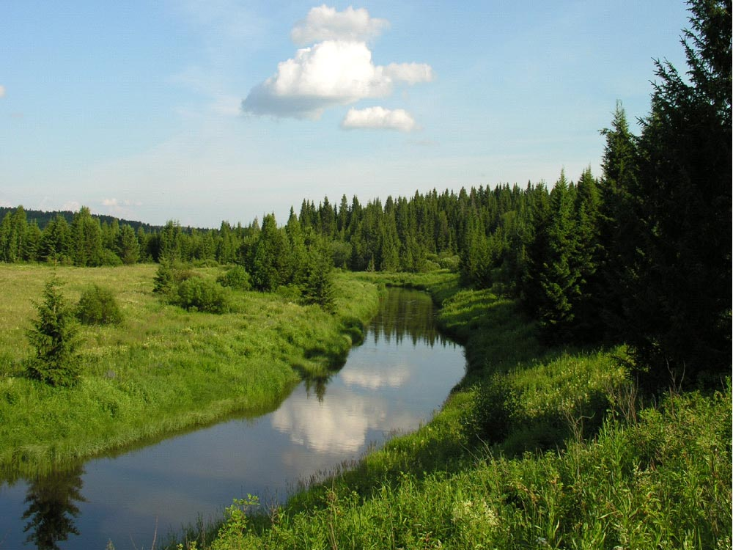
Висимский биосферный заповедник

Slide 29
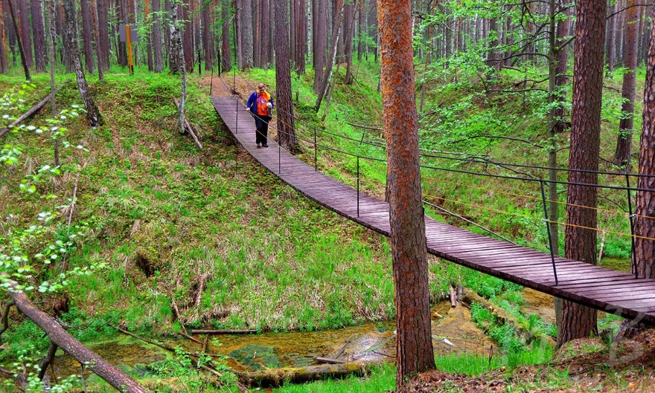
Национальный парк «Припышминские боры»

Slide 30
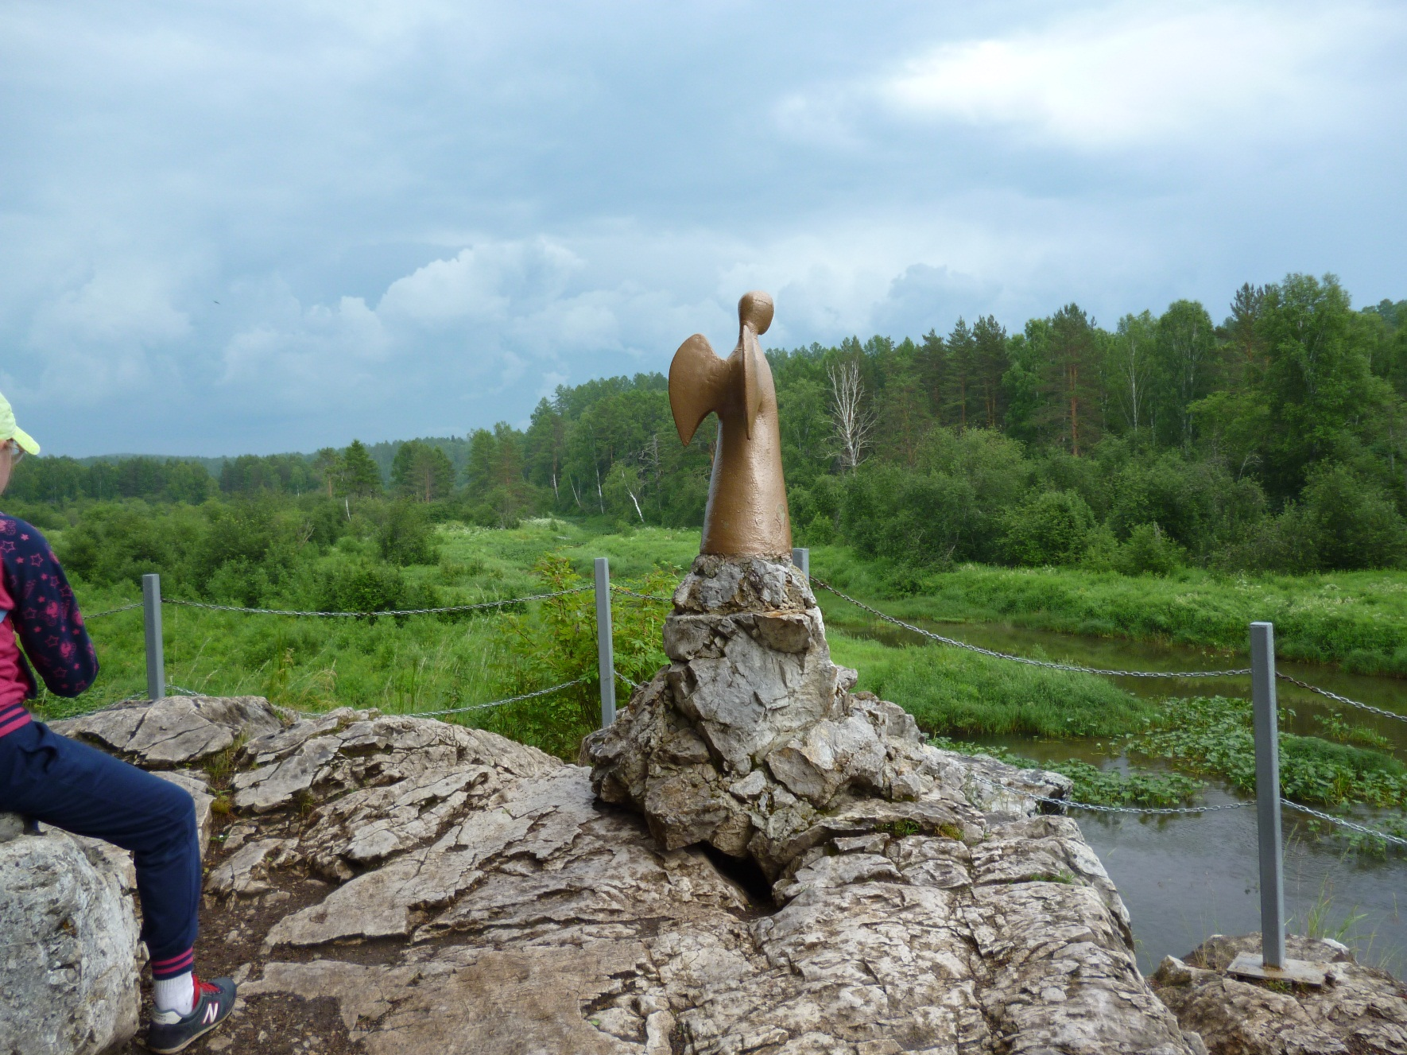
Природный парк «Оленьи ручьи» р. Серьга

Slide 31
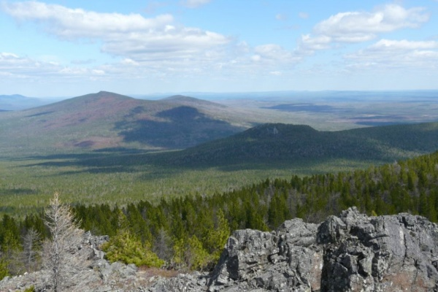
Ландшафтный парк «Денежкин камень»

Slide 32
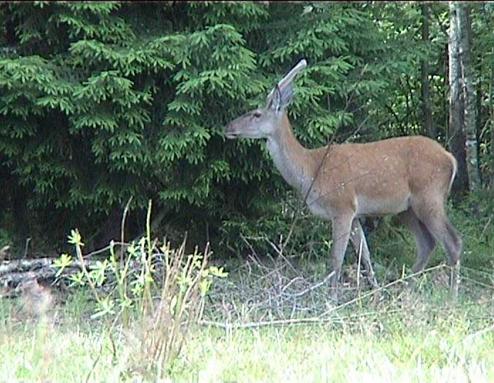
Богдановичский зоологический заказник по охране и воспроизводству сибирской косули

Slide 33
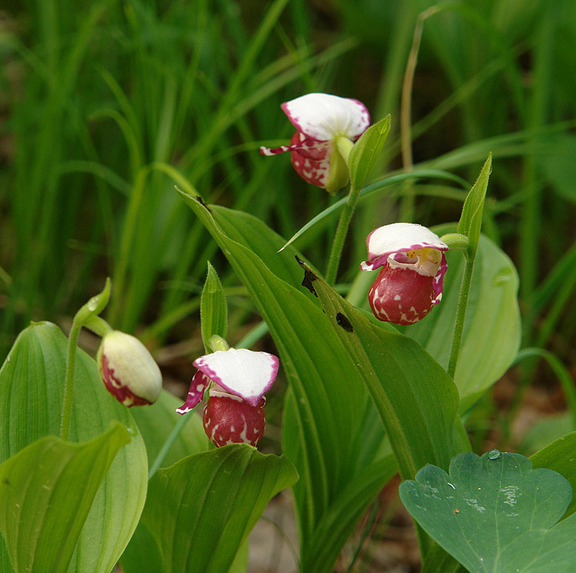
Ботанический заказник по воспроизводству орхидей (пос. Горный щит): Венерин башмачок пятнистый

Slide 34
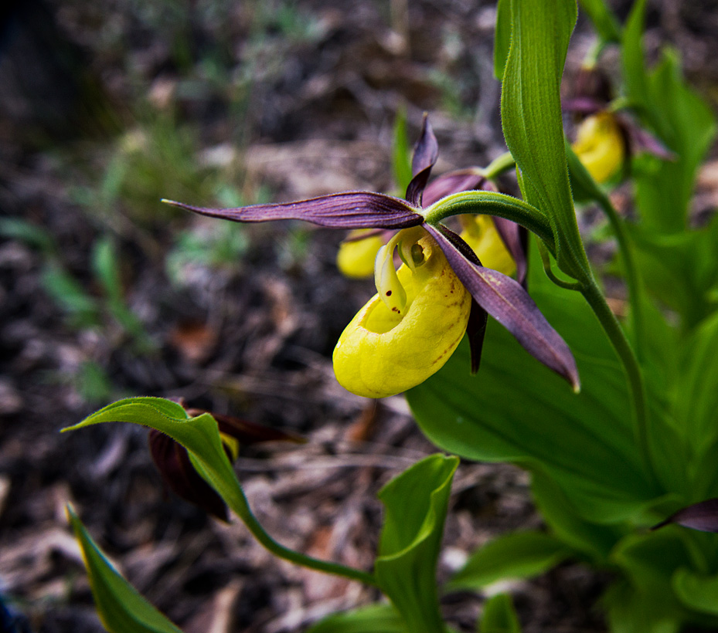
Венерин башмачок желтый

Slide 35
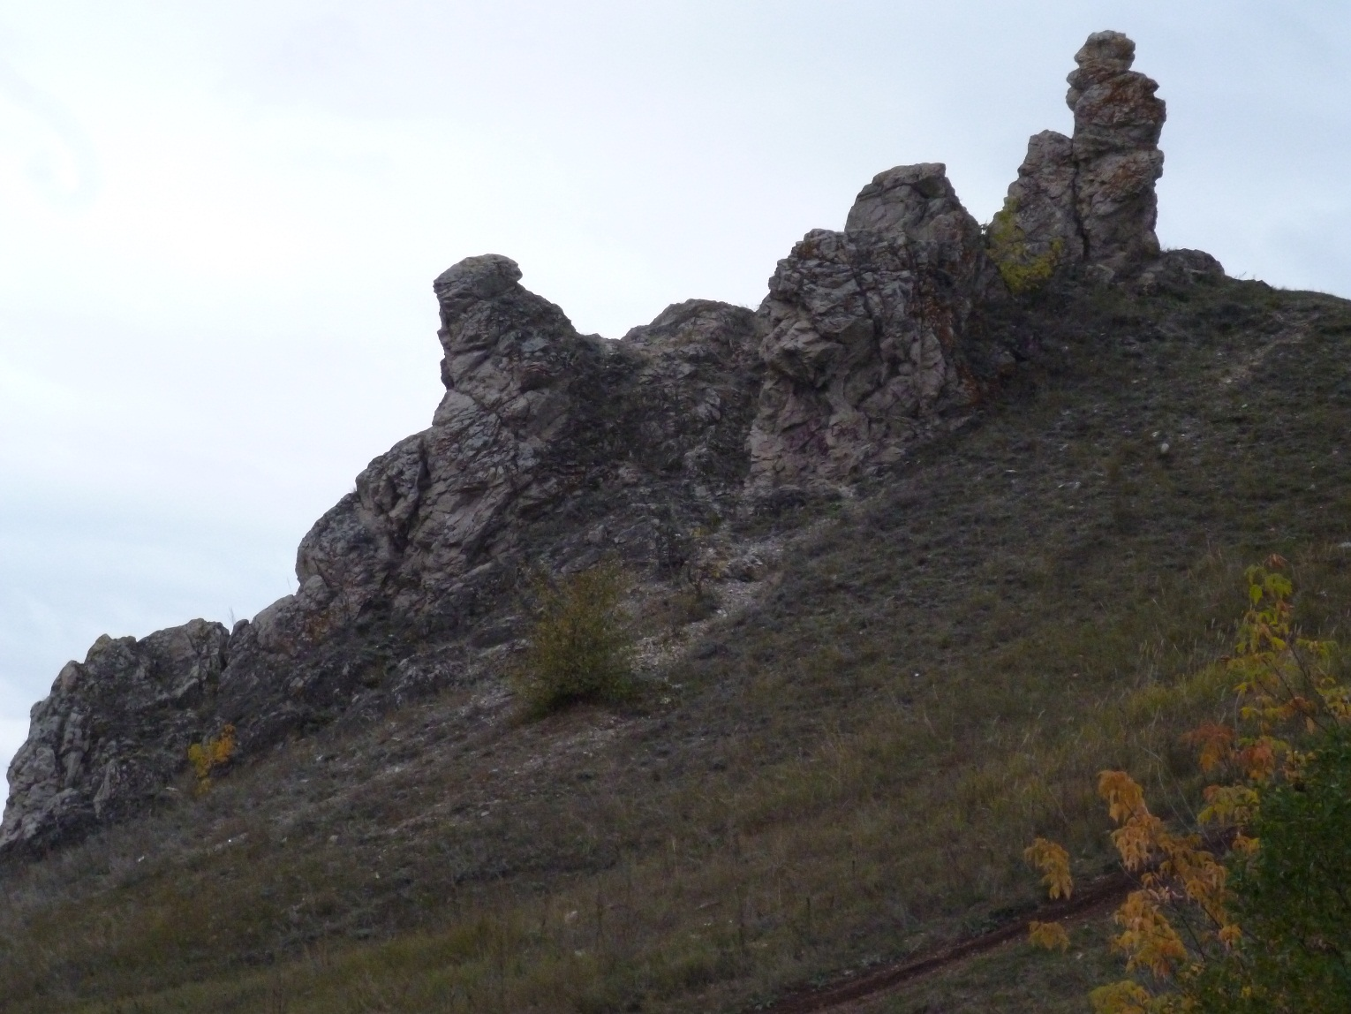
Памятники природы г. Каменска-Уральского: ск. Богатырек

Slide 36
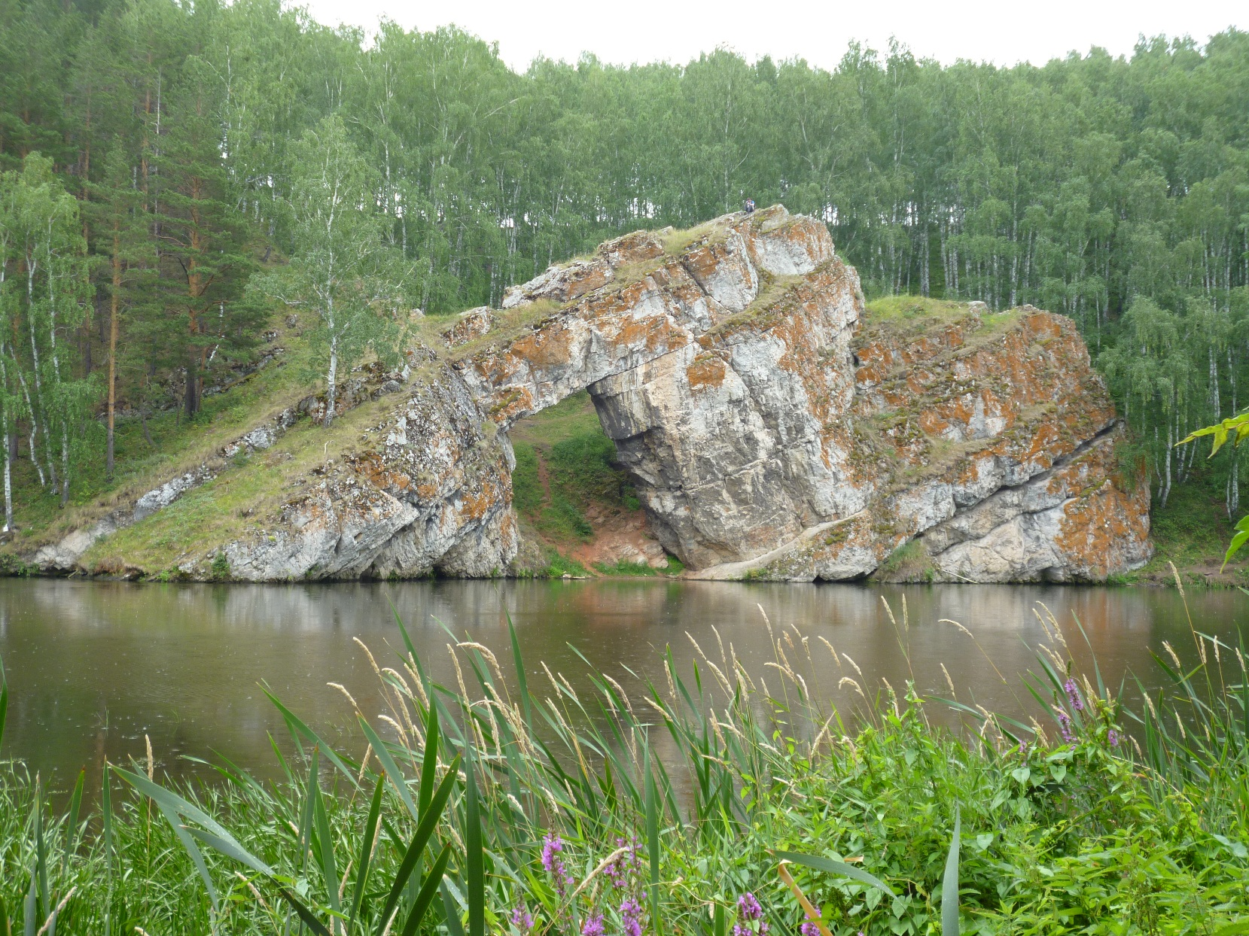
Памятники Природы г. Каменска-Уральского: ск. Каменные ворота

Slide 37
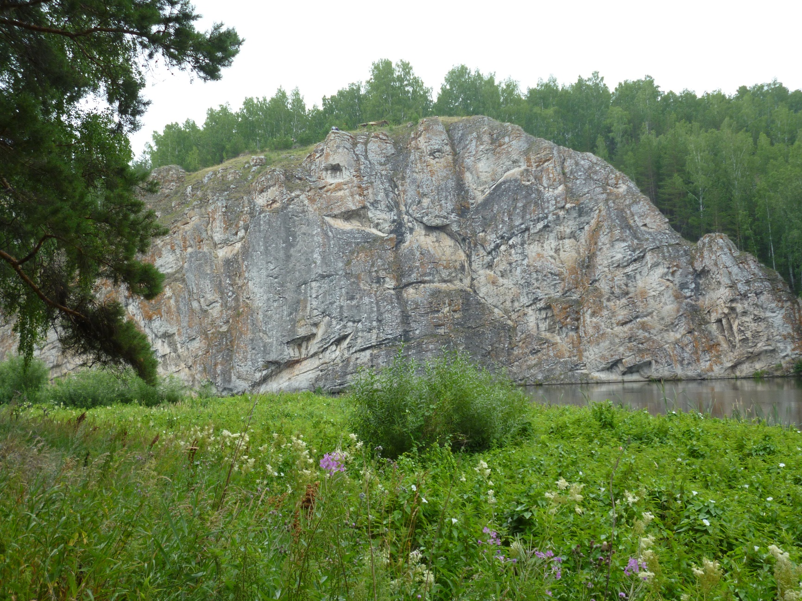
Скала «Филинячий камень»

Slide 38
«Зеленый свет всему, что сберегает ресурсы жизни»
«Стоп» любому, кто транжирит их. Лишь тот не против нас, кто с нами!»

